Slide 1
Блок и революция. Поэма «Двенадцать». Сюжет, образы и мотивы, художественное своеобразие
Главное, что можно сказать о поэме, это то, что она гениально передает грозовую атмосферу Октября.
В.Орлов
Презентацию подготовила
Латунина А.Л.,
учитель русского языка и литературы
МОУ «Средняя школа № 46»
г. Петрозаводска

Slide 2
Цель урока: показать полемический характер поэмы, её художественные особенности; повторение понятий: стиль, жанр, композиция, символ; определить отношение автора к событиям революции 1917 года.
План урока:
Исторические и политические предпосылки создания поэмы
Стилистика и жанровое своеобразие поэмы
Единство замысла и композиции
Контраст как основное средство изображения в поэме
Система образов
Изобразительно-выразительные средства
Образы-символы.

Slide 3
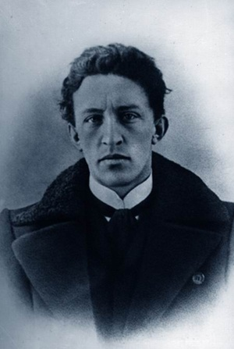
Творческая история поэмы «Двенадцать»

Slide 4
«Одно из благодеяний революции заключается в том, что она пробуждает к жизни всего человека, если он идет к ней навстречу, она напрягает все его силы и открывает те пропасти, которые были крепко закрыты».
А. Блок.

Slide 5
«Всем телом, всем сердцем, всем сознанием – слушайте Революцию!»
А.Блок. «Интеллигенция и революция»

Slide 6
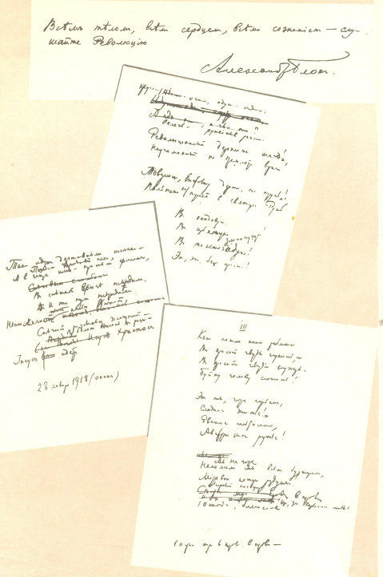
Поэма «Двенадцать» написана Александром Блоком в январе 1918 года. Блок, неоднократно подчеркивающий, что его стихи рождаются из «духа музыки», что писать он может тогда и только тогда , когда слышит «музыку», услышал «звуки» времени, привел их в «гармонию», дал им форму, и на свет появилась поэма.
Черновики А.Блока

Slide 7
Исторические и политические предпосылки создания поэмы
Блок в своих стихах предчувствовал пробуждение России, приветствовал его очистительный приход, потому что жизнь настоящая была для него невозможна. Когда он завершил эту поэму в январе 1918 года, то достаточно строгий к себе записал в своём дневнике: «Сегодня я гений»

Slide 8
«Сегодня я – гений!».
«Двенадцать» – какие бы они ни были – это лучшее,
что я написал. Потому что тогда я жил
современностью».
А. Блок (январь 1918 г.)
Notes:
Написав поэму «Двенадцать». Блок воскликнул: «Сегодня я - гений!». «Двенадцать» - какие бы они ни были - это лучшее, что я написал. Потому что тогда я жил современностью», - утверждал поэт

Slide 9
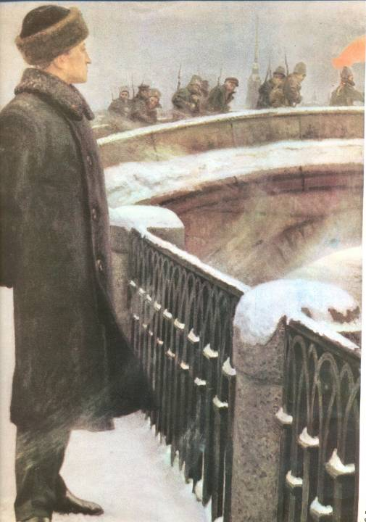
Смысл заглавия
12 глав поэмы
12 красноармейцев, патрулирующих революционный Петербург;
12 апостолов Христа – разносчики учения Христа.
Викторов. Александр Блок. «Двенадцать».

Slide 10
Стилистика, жанровое своеобразие поэмы

Slide 11
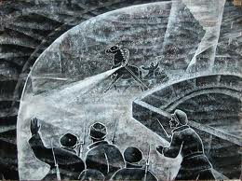
«Двенадцать» - поэма.
Поэма – лиро-эпический жанр, крупное стихотворное произведение с повествовательным сюжетом.
Тема: тема революционной стихии, влияющей на судьбы людей
Идея: два начала в революции: разрушение старого и созидание нового.
Проблема:
ВРЕМЯ - ЧЕЛОВЕК- ИСТОРИЯ
проблема СВОБОДЫ
БУДУЩЕЕ РОССИИ

Slide 12
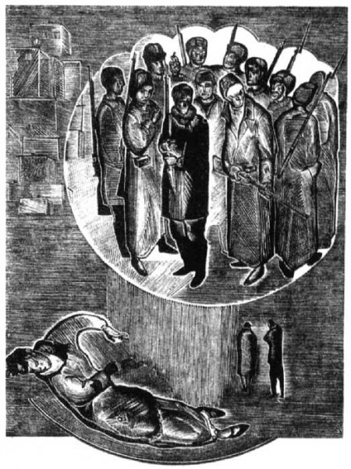
Жанровое своеобразие поэмы
«Двенадцать» – эпическая
поэма, как будто составленная
из отдельных зарисовок,
картинок с натуры, быстро
сменяющих одна другую. Динамичность и хаотичность
сюжета, выразительность
эпизодов, из которых
складывается поэма, передают
неразбериху, которая царила и на
улицах, и в умах.
Notes:
«Двенадцать» - эпическая поэма, как будто составленная из отдельных зарисовок, картинок с натуры, быстро сменяющих одна другую. Динамичность и хаотичность сюжета, выразительность эпизодов, из которых складывается поэма, передают неразбериху, которая царила и на улицах, и в умах.
Л. Горелов: «Поэма Блока состоит из массы мелких деталей-за­рисовок, картин быта, реплик, разговоров, частушек, угроз, восклицаний, жалоб. Но все они слиты воедино, прочно спаяны единым ритмом, тем мощным и грозным смысловым подтекстом, который и есть главное в «Двенадцати».

Slide 13
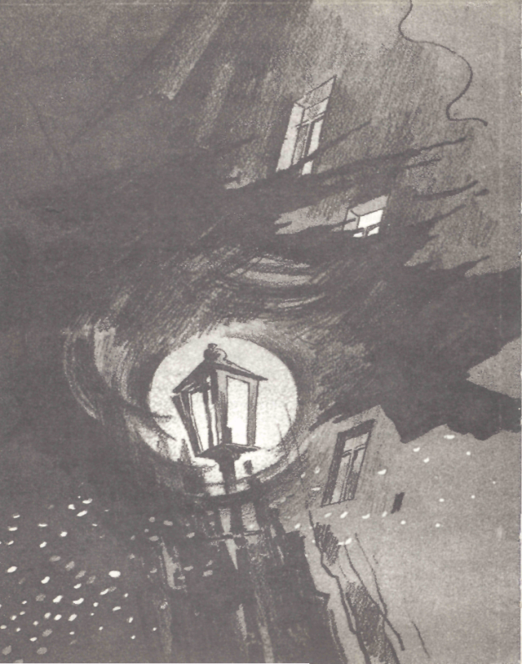
«Блок создал новую форму
эпической поэмы, и новизна
формы находилась в прямой
зависимости с новизной
содержания.
Философия революционной эпохи,
как ее понимал Блок, была
воплощена в «Двенадцати в
совершенно новой поэтической
системе, которая нашла свое
отражение в новых ритмах, в
новой стилистике, в лексике».
Л. Дологополов

Slide 14
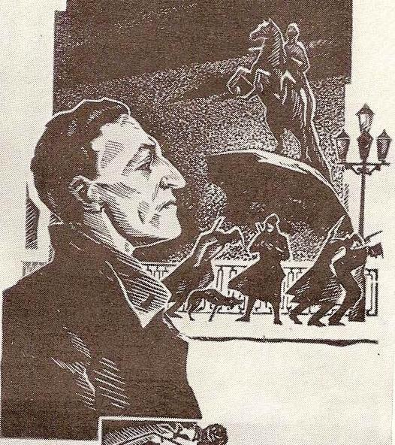
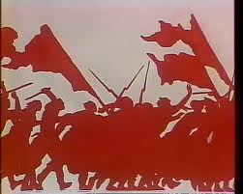
Близость поэмы к стихии народной поэзии подчеркивается не только ее интонационной структурой, но и непосредственным включением в текст фольклорных жанров или стилизованных под них фрагментов.

Slide 15
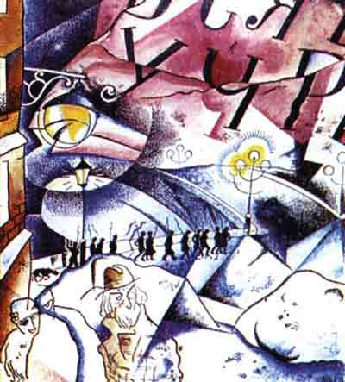
Единство замысла и композиции
О. Парамонов (автор проекта «ХХ век глазами русских поэтов») – заслуженный учитель России – вспоминает: «Когда я прочитал эту поэму монгольскому студенту, с котором мы встретились во время моей учебы в Ленинграде, он, плохо знавший русский язык, сказал: “Это буран в степи”».
Notes:
О. Парамонов (автор проекта «ХХ век глазами русских поэтов») – заслуженный учитель России - вспоминает: «Когда я прочитал эту поэму монгольскому студенту, с котором мы встретились во время моей учебы в Ленинграде, он, плохо знавший русский язык, сказал: “Это буран в степи”. Блоку действительно удалось воплотить то состояние, в котором находилась Россия, и в котором находился поэт в эти дни. Буран, ветер, вьюга, хаос революции, - хаос, из которого должна была, по его мнению, родиться гармония, гармония будущего, и потому он благословил этот хаос и запечатлел его не только в словесном, но и в музыкальных образах своей поэмы.

Slide 16
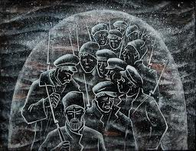
Поэма написана в исключительный циклон, производит бурю во всех морях – природы, жизни и искусства. «Двенадцать» стала произведением поистине новаторским, единственным в своем роде, построенным по принципу монтажа. Помимо голоса автора-повествователя, звучат голоса героев и голоса города, господствует стихия фольклора.
Композиционная особенность: поэма построена по принципу кольца. В первых и последних главах – городской пейзаж: ночь, зима, вьюга, людские фигуры на улицах.

Slide 17
Контрастность произведения
Основа содержания поэмы −
«буря» в море жизни.
Строя ее сюжет, Блок широко
использует прием контраста:
«Черный вечер./Белый
снег…», – резкое
противопоставление
двух миров –
«черного» и «белого»,
старого и нового.
Notes:
Основа содержания поэмы −
«буря» в море жизни. Строя ее
сюжет, Блок широко
использует прием контраста:
«Черный вечер./Белый
снег…», - резкое
противопоставление двух
миров – «черного» и «белого»,
старого и нового.

Slide 18
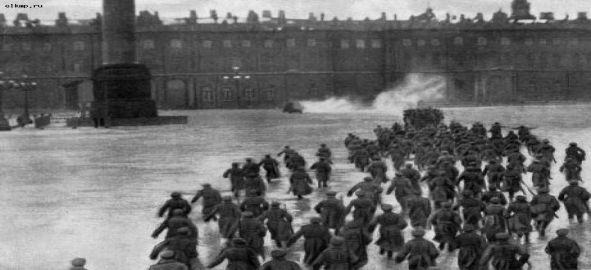
Контрастность произведения
В январе 1918 года с Блоком произошло нечто такое, что он сумел воплотить весь хаос, который окружал его – хаос революции, из которого, он полагал, должна родиться гармония будущего, и потому он благословил этот хаос и запечатлел его не только в словесном, но и в музыкальных образах своей поэмы..
Notes:
В январе 1918 года с Блоком произошло нечто такое, что он сумел воплотить весь хаос, который окружал его – хаос революции, из которого, он полагал, должна родиться гармония будущего, и потому он благословил этот хаос и запечатлел его не только в словесном, но и в музыкальных образах своей поэмы..

Slide 19
Основные образы поэмы

Slide 20
Система образов
Новый мир
Старый мир
Экспозиция
Будущее?
Катька
12, идущие
«державным шагом»
Старушка
Барыня в
каракуле
Иисус Христос
Писатель
Поп
Паршивый пёс

Slide 21
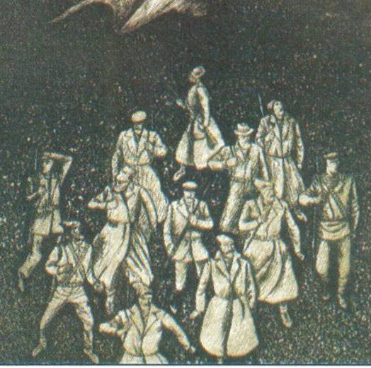
Гуляет ветер, порхает снег.
Идут двенадцать человек.
Винтовок чёрные ремни,
Кругом – огни, огни, огни…

Slide 22
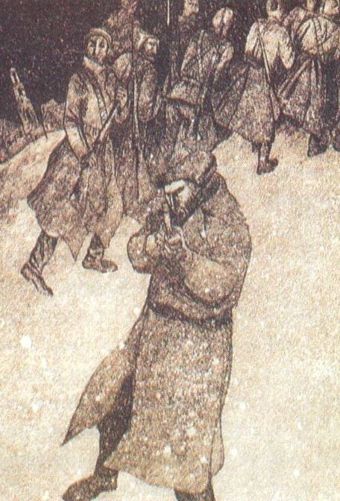
Товарищ, винтовку держи, не трусь!
Пальнем-ка пулей в святую Русь…

Slide 23
Революционный отряд
« Как пошли наши ребята
В красной гвардии служить –
В красной гвардии служить –
Буйну голову сложить!»

Slide 24
Образ красноармейцев
И опять идут двенадцать,
За плечами – ружьеца.

Slide 25
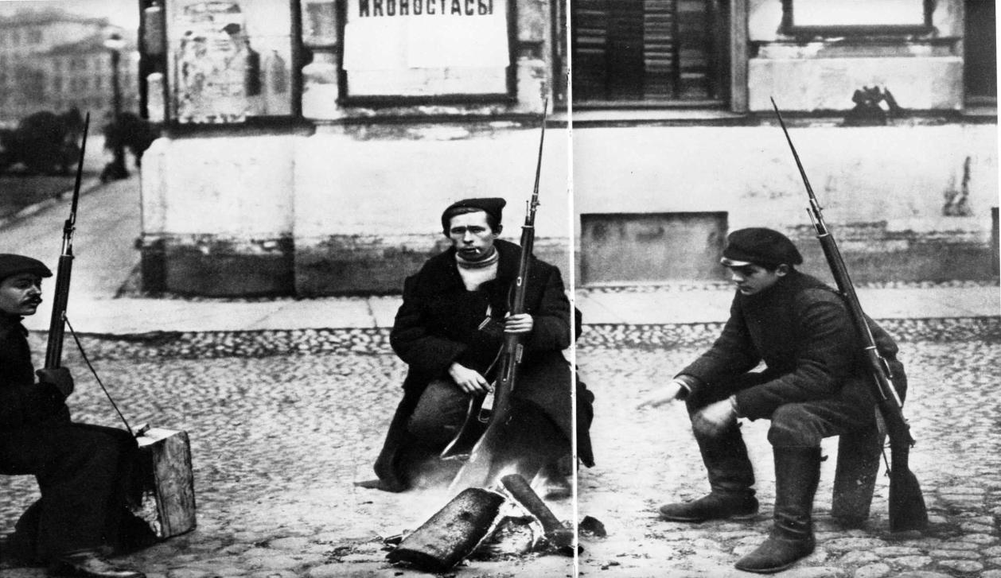
Красногвардейский патруль в Петрограде.
«…ко всему готовы, ничего не жаль…»

Slide 26
Характеристика двенадцати
2 глава – похожи на каторжников (цигарка, бубновый туз), неприятие религии; ими движет желание найти врага
3 глава – рваное пальтишко, австрийское ружье. Разрушить все: себя, мир – главная цель.
11 глава – нет имени святого, ничего не жаль, они закалены в борьбе с врагом.
12 глава – «идут державным шагом»

Slide 27
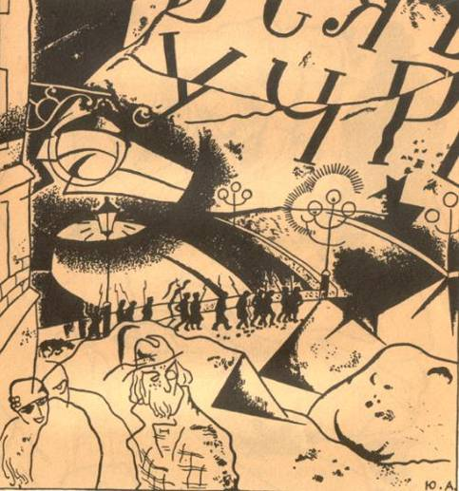
В первой главе мы слышим
многоголосие:
«- Ох, Матушка Заступница!
-Ох, большевики загонят в гроб!..
-Предатели!
-Погибла Россия…
-Уж мы плакали, плакали…»

Slide 28
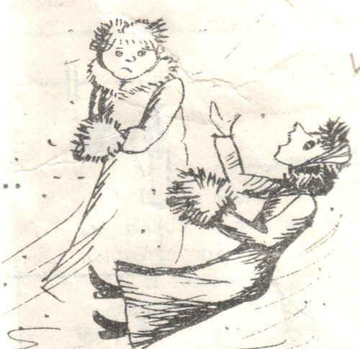
Старушка (символизирует обывательское сознание), Буржуй на перекрестке, оставшийся «с носом», Писатель – вития (красноречивый оратор), говорящий вполголоса «Предатели! Погибла Россия!», Товарищ поп, Барыня в каракуле, со своими спутницами, Бродяга – «Эх, бедняга».

Slide 29
От здания к зданию
Протянут канат.
На канате – плакат:
«Вся власть Учредительному Собранию!»

Slide 30
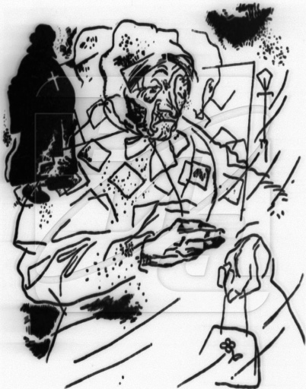
В последней главе тоже раздаются реплики, но они принадлежат только
«двенадцати»:
«- Кто еще там? Выходи!..
Кто в сугробе – выходи!..
Отвяжись ты, шелудивый, Я штыком пощекочу!..
Последняя реплика обращена к «псу голодному», который появился еще
в первой главе. Интересно, что из всех героев первой главы – старушка,
барыня в каракуле, поэт, поп, буржуй, проститутки, бродяга – только пёс
появляется в заключительной главе. Попробуем разобраться, почему.
После первой главы пес появится в девятой: «Стоит буржуй на перекрестке И в воротник упрятал нос. А рядом жмется шерстью жесткой Поджавший хвост паршивый пес».

Slide 31
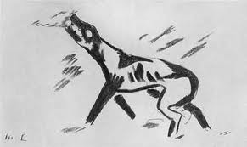
Блок делает пса спутником буржуя, таким образом, можно сказать, что пес и буржуй – это своеобразные символы старого, немузыкального мира. Однако было бы неверным ограничиться только таким истолкованием. Дело в том, что в финальной главе поэмы возникает диссонансная рифма: пес – Христос. Художественное пространство поэмы размыкается, разыгравшаяся вьюга заставляет пса потерять свои реальные очертания, и он на глазах становится фигурой воистину символической.

Slide 32
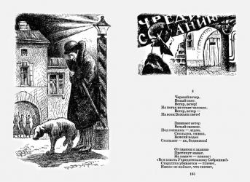
И буржуй на перекрестке
в воротник упрятал нос…

Slide 33
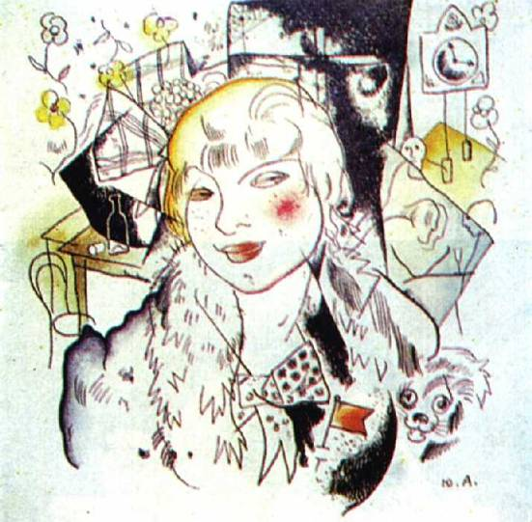
Катька
– Из-за удали бедовой
В огневых её очах,
Из-за родинки пунцовой
Возле правого плеча…

Slide 34
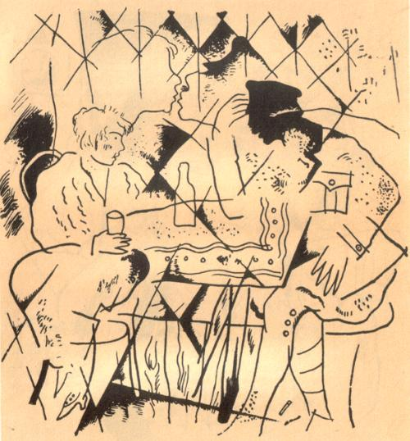
– А Ванька с Катькой – в кабаке…
– У ей керенки есть в чулке!

Slide 35
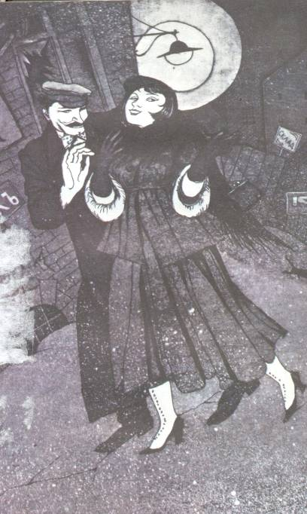
Снег крутит, лихач кричит,
Ванька с Катькою летит –
Елекстрический фонарик
На оглобельках…
Ах, ах, пади!..

Slide 36
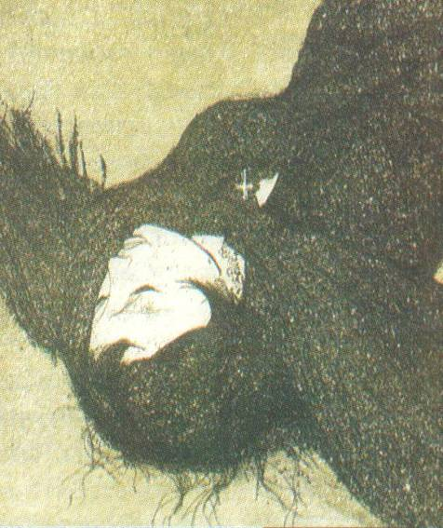
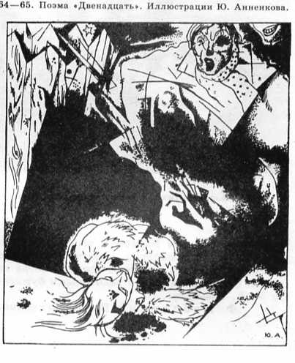
«А Катька где? – Мертва, мертва! Простреленная голова!»
Что, Катька, рада? – Ни гу-гу…
Лежи ты, падаль, на снегу!..

Slide 37
Почему убийство Катьки- единственное событие в поэме?
Чтобы «показать чёрную злобу и ненависть»,
что «им ничего не жаль»,
что «идут без креста и без имени святого»,
что «для них нет никаких преград»,
что революция сопряжена с кровью,
что её жертвами становятся безвинные люди.

Slide 38
Откуда жестокость, в чём причина «чёрной злобы»?
«Почему дырявят древний собор? – Потому, что сто лет здесь ожиревший поп, икая, брал взятки и торговал водкой.
Почему гадят в любезных сердцу барских усадьбах? – Потому, что там насиловали и пороли девок: не у того барина, так у соседа.
Почему валят столетние парки? – Потому, что сто лет под их кронами господа показывали свою власть».

Slide 39
Откуда жестокость, в чём причина «чёрной злобы»?
У каждого крестьянина
Душа что туча чёрная –
Гневна, грозна, и надо бы
Громам греметь оттудова,
Кровавым лить дождям…
А. Н. Некрасов
«…злоба, грустная злоба
Кипит в груди…» А. Блок

Slide 40
Две точки зрения на появление Иисуса Христа в конце поэмы:
искусственный, надуманный образ, противоречащий объективному содержанию поэмы;
образ Христа не является инородным, а вытекает из содержания поэмы.

Slide 41
Образ Христа незримо, но уже присутствует в поэме, начиная с первой главы:
1 глава-«На всем божьем свете».
2 глава-«Крестом сияло…», «Святая злоба», «свобода без креста», пальнем-ка пулей в Святую Русь».
3 глава-«Господи, благослови».
5 глава-«Эх, эх, согреши, будет легче для души…»
«…позабавиться не грех…»
7 глава-
8 глава-«Упокой, господи, душу рабы твоея…»
10 глава-«Ох, пурга какая, спасе!» «Отчего тебя упас золотой иконостас?»
11 глава-«И идут без имени святого…»

Slide 42
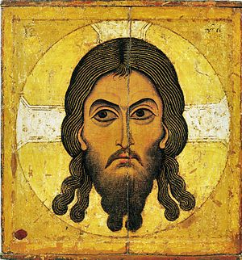
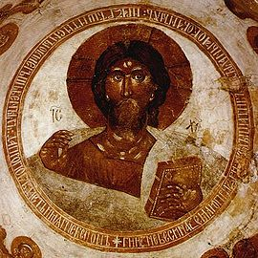
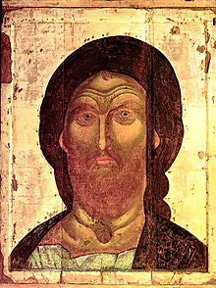
«Спас», «Спасе» в поэме – это и спаси, и спаситель. На иконах XII-XV веков Христос изображался под именем Спас.

Slide 43
«Впереди - Исус Христос»?
Христос Блока остаётся одной из загадок мировой литературы.
1. Прежде всего, бросается в глаза то, что он не исчезает во мгле, подобно другим фигурам.
2. Другая странность: Христос ведёт один из отрядов того самого движения, которое было проникнуто глубокой ненавистью ко всему, что связано с религией.

Slide 44
Может быть, это не Христос, а Антихрист?
Сам Блок писал в своём дневнике: «Страшная мысль этих дней: не в том дело, что красногвардейцы не достойны Иисуса, который идёт с ними сейчас; а в том, что именно Он идёт с ними, а надо, чтобы Другой» («Дневник» А. Блока. 20.02.1918 г.).

Slide 45
Кровавый флаг
С одной стороны, в руках у этого непонятного существа кровавый флаг, что даёт основание считать его Антихристом.

Slide 46
«Снежной россыпью жемчужной, В белом венчике из роз – Впереди – Иисус Христос».

Slide 47
«белый венчик из роз» - ?
Но белый цвет всегда считается цветом мира. М. Цветаева:
Белизна – угроза черноте.
Белый храм грозит гробам и грому.
Бледный праведник грозит Содому
Не мечом – а лилией в щите.
Тема белизны подчёркивается и другими чертами блоковского Христа:
он идёт «нежной поступью надвьюжной,
Снежной россыпью жемчужной».
Белизна пронизывает весь облик Христа.

Slide 48
Речь идёт именно о Христе.
истинно блоковская лирическая нежность, с которой написаны выбивающиеся из общего стиля поэмы последние строки, убеждает: речь идёт именно о Христе.
Судя по дневниковым записям, эта концовка беспокоила автора, не только литературоведов. Блок ни разу не объяснил публично смысла последних строк поэмы.

Slide 49
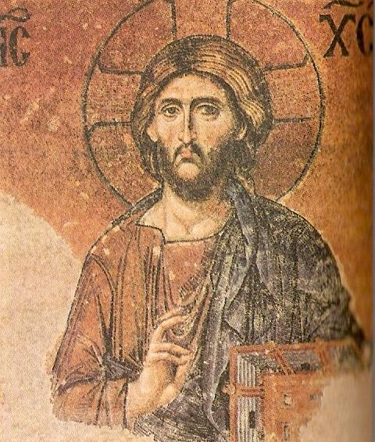
«…почему Христос?»
«Блок вовсе не «благословлял» революцию этим заимствованным атрибутом народной веры, а лишь утверждал историческую преемственность. Революция принимала в наследство этическую веру народа!»
(А. Горелов).
Notes:
«Блок ввел Христа не как образ церковной традиции, а народного, незамутненного церковью и государством представления о бесхитростной божьей правде. Блок вовсе не «благословлял» революцию этим заимствованным атрибутом народной веры, а лишь утверждал историческую преем­ственность. Революция принимала в наследство этическую веру народа!» (А. Горелов).
«Когда я кончил, Я сам удивился: почему Христос? Но чем больше я вглядывался, тем яснее видел Христа. И тогда же я записал у себя: «К сожа­лению, Христос». Что Христос идет перед ними - несомненно. Дело не в том, достойны ли они его, а страшно то, что опять он с ними и другого пока нет, а надо другого?» - писал сам Блок.

Slide 50
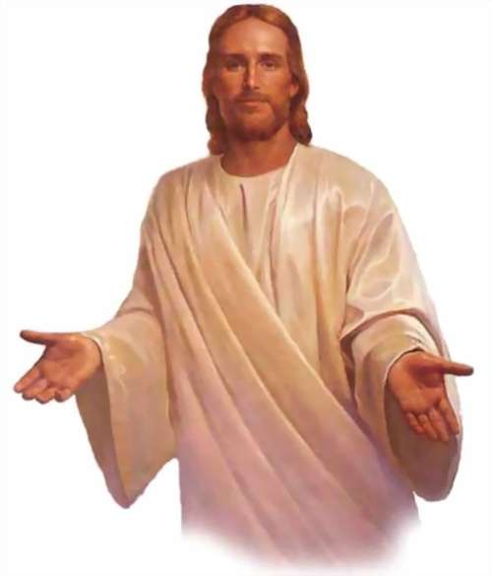
Блок увидел Христа в вихре снега, вьюги, бури, символизирующим стихию жизни, стихию революции.
Христос является воплощением того нравственного, духовного идеала, чистоты и света, к которому должны прийти в итоге двенадцать – апостолы новой веры.

Slide 51
Изобразительно-выразительные средства

Slide 52
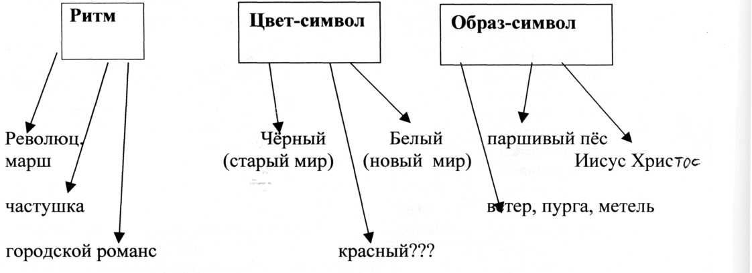
Изобразительно-выразительные средства

Slide 53
Образы - символы
Ветер, вьюга, снег –
постоянные блоковские мотивы.
Символика:
цвет: «Черный вечер. /Белый снег», кровавый флаг;
число – «двенадцать»;
старый мир – «пес безродный»;
новый мир – двенадцать
красногвардейцев, образ Христа.
Notes:
Ветер, вьюга, снег - постоянные блоковские мотивы; символика цвета «Черный вечер. / Белый снег», кровавый флаг; число «двенадцать», «пес безродный», Христос.

Slide 54
Цветовая гамма
Какой цвет исчез в заключении?
Какой теперь господствующий?
«…Это ветер с красным флагом
Разыгрался впереди…»
«Кто там машет красным флагом?»
«Впереди с кровавым флагом…»

Slide 55
образы ветра, метели имеют символический смысл.
Образ ветра бы комментирует происходящее:
одних сбивает с ног,
другим кажется «весёлым»,
он «рвёт, мнёт плакат про «Учредительное собрание»,
когда появляются красногвардейцы, он радостно «гуляет».
Ветер срастается с петроградским пейзажем и Революцией.

Slide 56
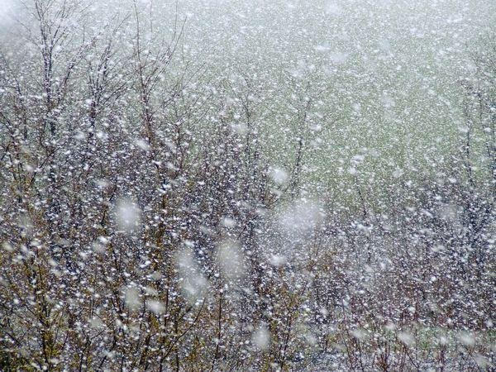
Ветер, снег, вьюга – образы-символы не только разбушевавшейся стихии, но и грядущих перемен.

Slide 57
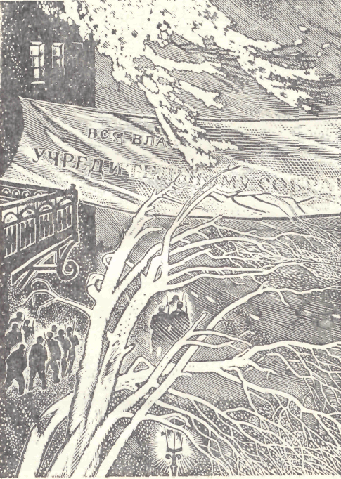
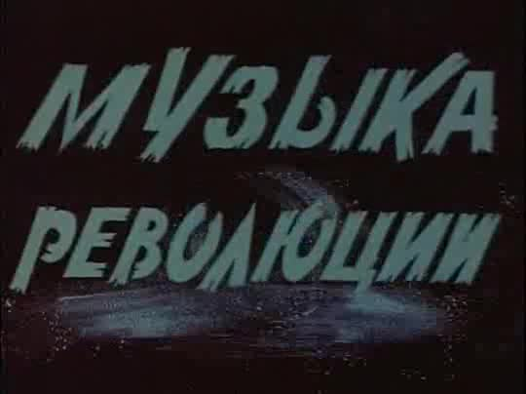
«Мир и братство народов – вот знак, под которым проходит русская революция. Вот о чем ревет ее поток. Вот музыка, которую имеющий уши должен слышать». А.Блок.
Notes:
Композиция, отражающая стихию революции, определяет стилевое разнообразие поэмы. «Слушайте музыку революции», - призывал Блок.
В поэме и звучит эта музыка.
Прежде всего, «музыка» у Блока - метафора, выражение «духа», звучание стихии жизни. Музыка эта отражена в ритмическом, лексическом, жанровом разнообразии поэмы. Традиционные ямб и хорей сочетаются с раз­ностопными размерами, иногда с нерифмованным стихом.

Slide 58
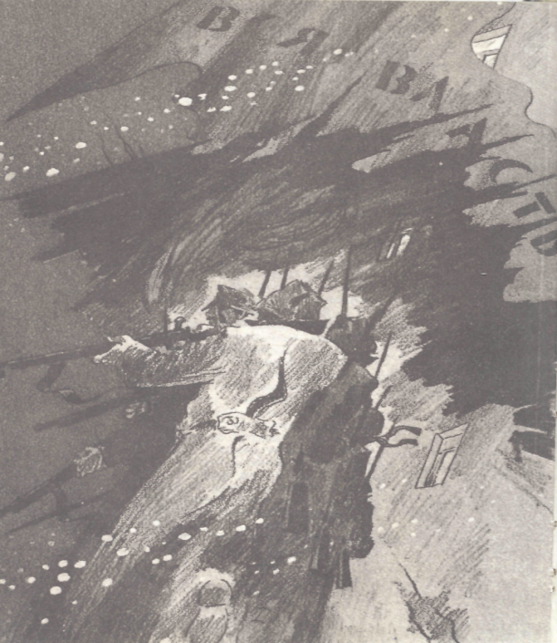
«Музыка революции»
«Слушайте музыку
революции», − призывал Блок.
В поэме и звучит эта музыка.
Прежде всего, «музыка» у
Блока – метафора, выражение
«духа», звучание стихии
жизни.
Традиционные ямб и хорей
сочетаются с разностопными
размерами, иногда с
нерифмованным стихом.
Notes:
Композиция, отражающая стихию революции, определяет стилевое разнообразие поэмы. «Слушайте музыку революции», - призывал Блок.
В поэме и звучит эта музыка.
Прежде всего, «музыка» у Блока - метафора, выражение «духа», звучание стихии жизни. Музыка эта отражена в ритмическом, лексическом, жанровом разнообразии поэмы. Традиционные ямб и хорей сочетаются с раз­ностопными размерами, иногда с нерифмованным стихом.

Slide 59
«Музыка революции»
В поэме звучат интонации марша.
Слышен городской романс.
Есть интонация плача.
Часто встречается частушечный мотив.
Прямо процитирована революционная песня.
Бросаются в глаза лозунги: «Вся власть Учредительному Собранию!»
Звуки выстрелов
Notes:
В поэме звучат интонации марша:
В очи бьется
Красный флаг.
Раздается
Мерный шаг.
Вот - проснется
Лютый враг. (гл.ll)
Слышен городской романс. Он интересно обыгрывается: начало знакомое а дальше - пошел разгул:
Нe слышно шуму городского,
Над невской башней тишина,
И больше нет городового ­
Гуляй, ребята, без вина!
Часто встречается частушечный мотив:
Запирайте етажи!
Нынче будут грабежи!
Отмыкайте погреба ­-
Гуляет нынче голытьба!
Прямо процитирована революционная песня:
Вперед, вперед,
Рабочий народ!
Кроме того, в поэме бросаются в глаза лозунги: «Вся власть Учредитель­ному Собранию!», доносятся обрывки разговоров:
…И у нас было собрание ...
... Вот в этом здании ...
Вся эта разноголосица, какофония, треск выстрелов («Трах-тарарах­-тах-тах-тах!») сливаются в единое целое.

Slide 60
Полемика:
«Двенадцать» в оценке современников
«Своей поэму считали и красные и белые…»
«12»
«+» «-»
1. В. Соловьев 1. И. Бунин «вульгарное,
безобразное, больше ничего».
2.М. Горький 2. М. Волошин «12 распяли Христа»
«дневниковая запись
революционных дней»
3.А. Луначарский «Первое произведение о революции».

Slide 61
Почему с такой неприязнью Бунин отнёсся к «Двенадцати»?
он потом напишет, что Блок «впал в некий род помешательства на большевизме»?
Наверное, если бы Бунин увидел в поэме Блока изображение «окаянных дней», он не отнёсся бы к ней враждебно.
Тут всё сложнее у Блока и гораздо трагичнее.

Slide 62
Двойственное отношение поэта к революции
В поэме переплетается:
«низкое» с «высоким»,
романтический идеал окружён мрачными реалиями быта.
Блок в поэме ведёт диалог с самим собой.

Slide 63
Сатиры на революцию в поэме нет
Чёрная злоба для поэта – выражение святой злобы.
«Интеллигенция и революция»:
«… ведь за прошлое – отвечаем мы? Мы – звенья единой цепи. Или на нас лежат грехи отцов? – Если этого не чувствуют все, то это должны чувствовать «лучшие».

Slide 64
Отношение Блока к революции
Ровно через год, в январе 1919 г. записывает:
«У кого-то (у предков) был досуг, деньги и независимость, рождались гордые и независимые дети, дети воспитывались, их научили тому, как создавать бесценное из ничего… потом писать книги и… жить этими книгами в ту пору, когда не научившиеся их писать умирают с голоду».
Итак, Блок принимает революцию.

Slide 65
3 марта 1918 года. Газета «Знамя труда» на оберточной бумаге напечатала поэму «Двенадцать».
«Этой поэме суждено бессмертие». А.В.Луначарский.
«Поэмой зачитывались белые и красные». В.Маяковский.
Спасение мира от разрушения, обращение к общечеловеческим ценностям – одна из главных мыслей поэмы.
«Что же задумано? Перестроить все так, чтобы все стало новым, чтобы лживая, скучная наша жизнь стала справедливой, чистой и прекрасной жизнью…»
(Из статьи А. Блока)

Slide 66
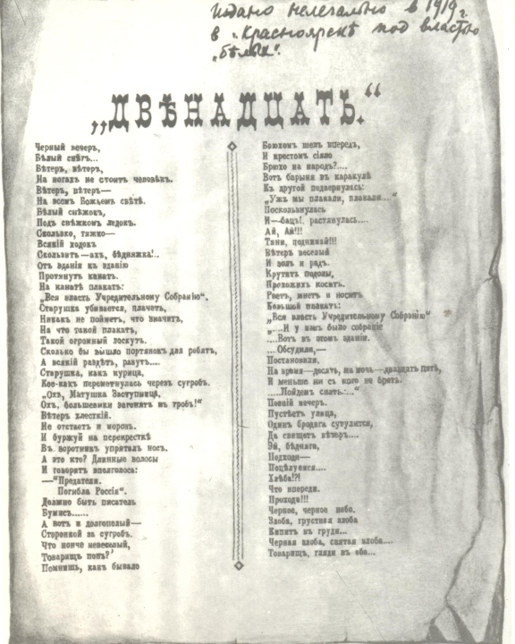
Листовка с текстом поэмы, распространявшаяся в тылу белой армии в Сибири.
1919 год.

Slide 67
Жизнь вынуждала создавать картины и образы, не соответствовавшие их замыслам
«Написав «Двенадцать», он все эти 3 с половиной года старался уяснить себе, что же у него получилось… он пытливо вслушивался в то, что говорят о «Двенадцати» (К. Чуковский)

Slide 68
Через 2 года после «12» и статьи «Интеллигенция и революция»
Блок пишет: «Недавно я говорил одному из вчерашних врагов, едва ли теперь простившему мою деятельность того времени, что я, хоть и не мог написать теперь того, что писал тогда, не отрекаюсь ни в чём от писаний того года».

Slide 69
Георгий Иванов пишет,
что умирающий Блок «непрерывно бредил. Бредил об одном и том же: все ли экземпляры «Двенадцати» уничтожены».
Но Георгий Иванов рассказывает о смерти Блока с чужих слов. Но то, что Блок пережил крушение мифа, очевидно.

Slide 70
Блок – пророк!
И всё же «Двенадцать» остаётся художественным и историческим свидетелем о необыкновенных надеждах и их гибели и вместе с тем – необычайных прозрений в суть происходящего.

Slide 71
«…поэму толковали и будут толковать ещё 1000 раз и всё по-разному, потому что писал её сложный человек» ( К. И. Чуковский).
Александр Блок надеялся, что поэму прочтут «когда-нибудь, в не наши времена» и поймут её и его, поэта».

